Slide 1
Tuần 14, 15
Bài 9:
Góp phần xây dựng nếp sống văn hoá ở cộng đồng dân cư.

Slide 2
NẠN TẢO HÔN Ở LONG AN : CHÚ RỄ 14 TUỔI
Bước sang năm 2010, Hà Văn T (SN 1996), mới 14 tuổi, còn tung tăng chơi đùa với bọn trẻ trong ấp, bỗng nhiên được bố mình thông báo: Lấy vợ!!! Vợ T không ai khác là cô gái (SN 1993), năm nay tròn 17 tuổi, con gái bạn bố của T.
Ngày 14/3/2010, dân cư ấp Gò Pháo ngỡ ngàng với đám cưới diễn ra giữa chú rể mới 14 tuổi và cô dâu tròn 17. Tân lang Hà Văn T sánh duyên cùng tân nương Nguyễn Thị Mỹ T. Tiếng nhạc hát mừng lễ cưới náo nhiệt càng làm tăng thêm sự hiếu kỳ của mọi người.
Được biết gia đình anh Hà Văn Tính (SN 1978) kết thông gia cùng gia đình anh Nguyễn Văn Lạc (SN 1963). Cả hai gia đình đều ngụ tại ấp Gò Pháo, xã Hưng Điền B. Gia đình anh Tính cho rằng, vẫn biết con trai chưa đủ tuổi kết hôn, nhưng "vì hai đứa thương nhau quá nên cho cưới"(?!).

Slide 3
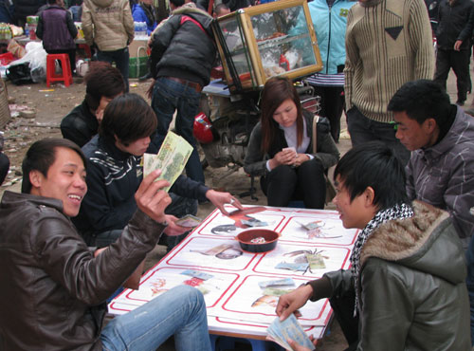
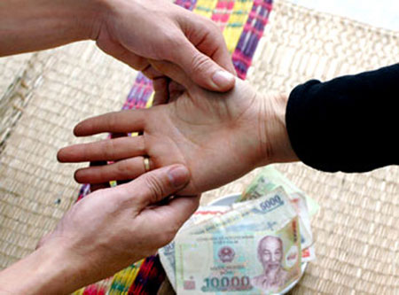
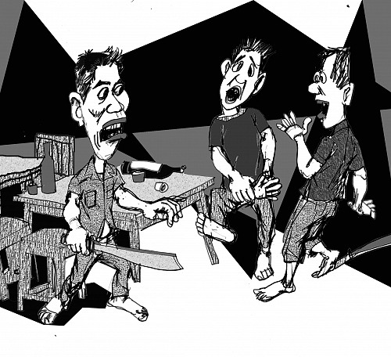
Nạn tảo hôn ở Long An Chủ rể tuổi 14
Mê tí dị đoan
Uống rượu say rồi đánh nhau
Đánh bạc vào các ngày lễ tết

Slide 4
Ảnh hưởng đến cuộc sống của người dân:
- Hiện tượng tảo hôn Các em phải xa gia đình sớm, có em không được đi học. Nhiều cặp vợ chồng trẻ bỏ nhau, cuộc sống dang dở. Sinh đẻ không có kế hoạch, là nguyên nhân sinh ra đói nghèo
- Mê tín dị đoan Những người vì quá tin mù quáng mà gây ra những hành vi tổn hại cho người khác và xã hội.
- Tụ tập uống rượu say, đánh bạc vào ngày lễ tết Đánh nhau, mất đoàn kết
- Tổ chức đám ma có ăn uống linh đình tốn kém
Để người chết trong nhà nhiều ngày mới đem chôn mất
vệ sinh, dễ lây bệnh

Slide 5
Những việc làm đúng và chưa đúng của bản thân, gia đình và cộng đồng nơi gia đình trong việc xây dựng nếp sống văn hóa.
Những việc làm đúng
Những việc làm chưa đúng
- Các gia đình giúp nhau làm kinh tế.
- Động viên con cháu đến trường
- Giữ gìn vệ sinh chung
- Phòng chống tệ nạn xã hội
- Thực hiện sinh đẻ có kế hoạch.
- Đọc sách báo tuyên truyền, vận động quần chúng tham gia hoạt động xã hội
-Thực hiện nếp sống văn minh.
Đoàn kết giúp nhau khi khó khăn, hoạn nạn.
Vệ sinh đường làng ngõ xóm
Trồng cây xanh làm mát đường làng
- Không quan tâm đến người khác.
- Vứt rác bừa bãi
- Tụ tập quán xá rượu chè
- Mua số đề, nghiện hút
- Mê tín dị đoan
- Tảo hôn, sinh đẻ chưa có kế hoạch.
- Tổ chức đám cưới, đám ma linh đình.
- Lấn chiếm vỉa hè
- Vi phạm luật an toàn giao thông.
Gây mất trật tự nơi công cộng.
Chặt phá, đốt rừng bừa bãi…

Slide 6
Nội dung 4:
GÓP PHẦN XÂY DỰNG NẾP SỐNG VĂN HÓA Ở
CỘNG ĐỒNG DÂN CƯ
I. Đặt vấn đề: Học sinh tự đoc và tìm hiểu ở sgk trang 22, 23
II. Nội dung bài học
1. Cộng đồng dân cư:
- Là toàn thể những người cùng sinh sống trong một khu vực lãnh thổ hoặc đơn vị hành chính.
- Họ có sự gắn bó, liên kết và hợp tác để cùng thực hiện lợi ích của mình vì lợi ích chung.

Slide 7
Những biểu hiện của nếp sống văn hoá ở cộng đồng dân cư?
Có văn hoá
Thiếu văn hoá
+ Truyền thống yêu nước, Đoàn kết, nhân ái, sinh đẻ có kế hoạch.
+Tôn sư trọng đạo ; Vệ sinh môi trường
+Phòng chống TNXH; Phòng chống tội phạm
+ Phong tục tập quán lành mạnh
- Động viên con cháu đến trường…
+ Phong tục tập quán lạc hậu
+Nếp nghĩ, lối sống tùy tiện (Trời sinh voi sinh cỏ, bỏ học ,coi thường pháp luật …)
+Cờ bạc đánh đề, mê tín dị đoan;Tệ nạn xã hội
- Lấn chiếm vỉa hè
- Gây mất trật tự nơi công cộng….
=> Phê phán, đấu tranh và tránh xa
=> Tôn trọng và ủng hộ

Slide 8
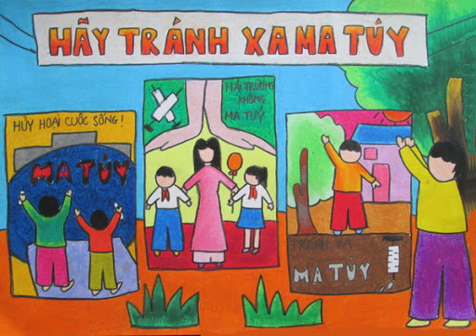
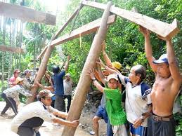
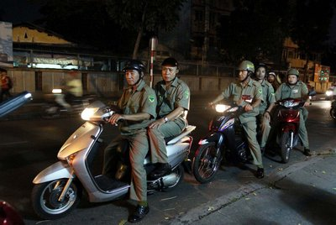
Dọn vệ sinh nơi ở
Giữ gìn trật tự, an ninh
Đoàn kết xóm giềng

Slide 9
Nội dung 4:
GÓP PHẦN XÂY DỰNG NẾP SỐNG VĂN HÓA Ở
CỘNG ĐỒNG DÂN CƯ
I. Đặt vấn đề
II. Nội dung bài học
1. Cộng đồng dân cư
2. Xây dựng nếp sống văn hoá ở cộng đồng dân cư:
- Làm cho đời sống văn hoá tinh thần ngày càng lành mạnh, phong phú.
- Giữ trật tự an ninh,
- Vệ sinh nơi ở, bảo vệ cảnh quan môi trường ,
- Đoàn kết với xóm giềng,
- Bài trừ phong tục tập quán lạc hậu , chống mê tín dị đoan,
phòng chống các tệ nạn xã hội .

Slide 10
Những biện pháp góp phần xây dựng nếp sống văn hoá ở
cộng đồng dân cư?
- Thực hiện đường lối chính sách của Đảng, Nhà nước.
- Xây dựng đời sống văn hoá tinh thần lành mạnh, phong phú.
- Nâng cao dân trí, chăm lo giáo dục, y tế cho người dân.
- Xây dựng tình đoàn kết.
- Giữ gìn an ninh.
- Bảo vệ môi trường.
- Giữ kỷ cương, pháp luật.
Vì sao cần phải xây dựng nếp sống văn hoá ở
cộng đồng dân cư?
- Cuộc sống bình yên, hạnh phúc.
- Bảo vệ, giữ gìn phát triển truyền thống văn hoá của dân tộc.
- Đời sống nhân dân ổn định, phát triển.

Slide 11
Nội dung 4:
GÓP PHẦN XÂY DỰNG NẾP SỐNG VĂN HÓA Ở
CỘNG ĐỒNG DÂN CƯ
I. Đặt vấn đề
II. Nội dung bài học
1. Cộng đồng dân cư
2. Xây dựng nếp sống văn hoá ở cộng đồng dân cư:
3. Ý nghĩa
- Cuộc sống bình yên, hạnh phúc.
- Bảo vệ và phát huy truyền thống văn hoá tốt đẹp của dân tộc.

Slide 12
HS làm gì để góp phần xây dựng nếp sống văn hóa ở cộng đồng dân cư?
- Ngoan ngoãn kính trọng ông bà, cha mẹ, những người xung quanh.
- Chăm chỉ học tập .
- Tham gia các hoạt động chính trị, xã hội.
- Thực hiện nếp sống văn minh.
- Tránh xa các tệ nạn xã hội.
- Đấu tranh với các hiện tượng mê tín, dị đoan, hủ tục lạc hậu …
- Có cuộc sống lành mạnh có văn hoá.

Slide 13
Nội dung 4:
GÓP PHẦN XÂY DỰNG NẾP SỐNG VĂN HÓA Ở
CỘNG ĐỒNG DÂN CƯ
I. Đặt vấn đề
II. Nội dung bài học
1. Cộng đồng dân cư
2. Xây dựng nếp sống văn hoá ở cộng đồng dân cư:
3. Ý nghĩa
4. Trách nhiệm của học sinh:
- Thực hiện tốt các qui định về nếp sống văn hóa của cộng đồng.
- Vận động gia đình, hàng xóm cùng thực hiện tốt.
- Tích cực tham gia các hoạt động xây dựng nếp sống văn hóa ở cộng đồng phù hợp với khả năng.

Slide 14
Trái với nếp sống văn hoá ở
một số học sinh.
- Thiếu lễ độ, tôn trọng người lớn.
- Bỏ học, giao du với bọn xấu.
- Gây rối, mất trật tự.
- Tham gia nghiện hút, đua xe, cờ bạc, số đề.
- Lười lao động, thích ăn chơi ….

Slide 15
Sắp lại các từ ngữ trong mỗi câu ca dao , tục ngữ
sao cho đúng nghĩa .
1. Tắt, đèn, có nhau, tối, lửa.
1. Tối lửa, tắt đèn có nhau.
2. Xã, kỉ, hội, cương, giàu, hương, đẹp, quê.
2. Xã hội kỉ cương quê hương giàu đẹp.
3. Con, xa, mua, bà, bán, láng giềng, gần.
3. Bán bà con xa mua láng giềng gần.

Slide 16
BÀI TẬP 1: SGK
Việc làm đúng của gia đình
Việc làm sai của gia đình
Gương mẫu chấp hành chủ trương chính sách của Đảng,pháp luật nhà nước,tích cực tham gia các phong trào của địa phương.
Gia đình hòa thuận, hạnh phúc, tiến bộ, tương trợ giúp đỡ mọi người trong cộng đồng.
Tổ chức lao động, sản xuất, kinh doanh, công tác học tập, đạt năng xuất chất lượng và hiệu quả.
Mẹ còn đi xem bói.
Ba còn rượu chè.
Chưa vận động bà con tiết kiệm khi tổ chức ma chay, cưới hỏi.
Chưa giúp được gia đình nghèo.
Con cái còn mê chơi gems học chưa giỏi.
Kinh tế gia đình còn ở mức trung bình.

Slide 17
Luyện tập
Bài tập 2, SGK .
Theo em, những biểu hiện nào sau đây là góp phần xây dựng nếp sống văn hoá ở cộng đồng dân cư ? Vì sao?
a. Các gia đình giúp nhau làm kinh tế, xoá đói giảm nghèo.
b. Trẻ em tụ tập ở quán xá, la cà ngoài đường.
c. Bỏ trồng cây thuốc phiện.
d. Trẻ em đến tuổi đi học đều đến trường.
đ. Sinh đẻ có kế hoạch
e. Tổ chức cưới xin, ma chay linh đình
g. Trồng cây ở đường làng ngõ xóm.
h. Tảo hôn
i. Tích cực đọc sách báo.
k. Làm vệ sinh đường phố, làng, xóm.
l. Chữa bệnh bằng cúng bái, bùa phép.
a
c
Vì đây là những hành động thể hiện sự đoàn kết, gắn bó giúp đỡ lẫn nhau. Cùng tương trợ, góp ý, xây dựng cho nhau để có những hành động hay, hành động đẹp bảo vệ cảnh quan môi trường sạch đẹp, đoàn kết láng giềng…
d
đ
g
i
k

